Slide 1
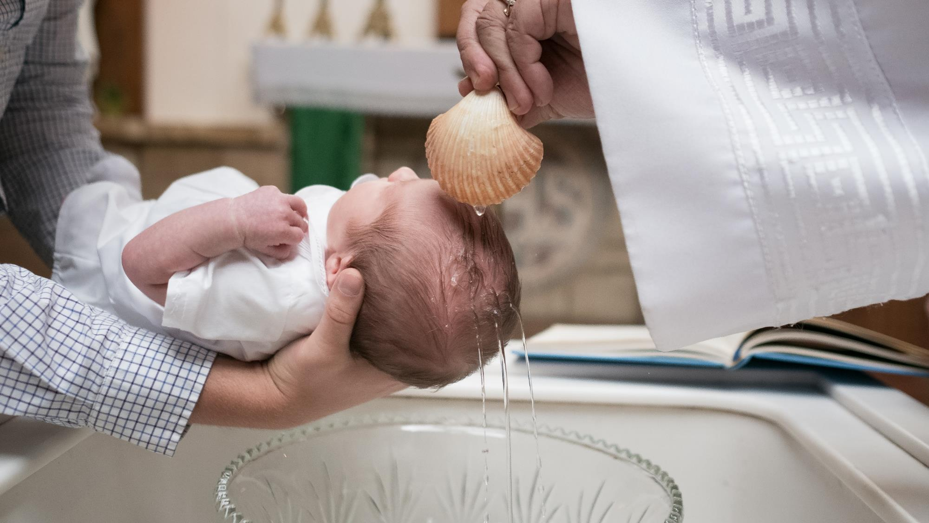
EL AMOR SALVADOR DE DIOS POR NOSOTROS:
LA LITURGIA Y LOS SIETE SACRAMENTOS
LOS SACRAMENTOS DE INICIACIÓN CRISTIANA:BAUTISMO

Slide 2
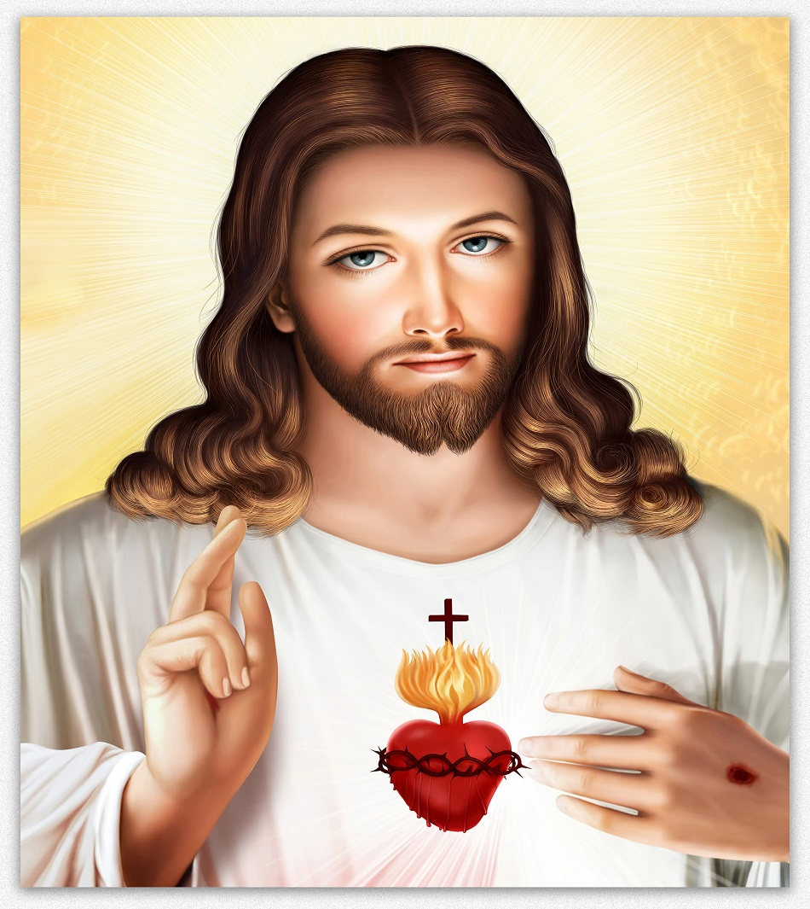
^{ORACIÓN DE APERTURA}
Señor Jesucristo, te encomendamos a nuestra familia y te pedimos tu bendición y protección.
Te amamos Señor Jesús con todo nuestro corazón y te pedimos que ayudes a nuestra familia a ser más como la Sagrada Familia.
Ayúdanos a ser amables, amorosos y pacientes unos con otros.
Danos toda la gracia que necesitamos para convertirnos en santos y tus fieles discípulos.
Amén.

Slide 3
Comunicación silenciosa
Para la primera ronda, a los miembros de la familia se les da un número en secreto y tienen que organizarse SIN HABLAR en orden numérico levantando los dedos o inventando su propio lenguaje de señas.
Para la segunda ronda, haga que los miembros de la familia se organicen en el orden del mes calendario de sus cumpleaños. ¡La familia que se acomoda más rápido es la que gana!
(las familias grandes podrían dividirse en dos grupos)
(adaptado de www.signupgenius.com)

Slide 4
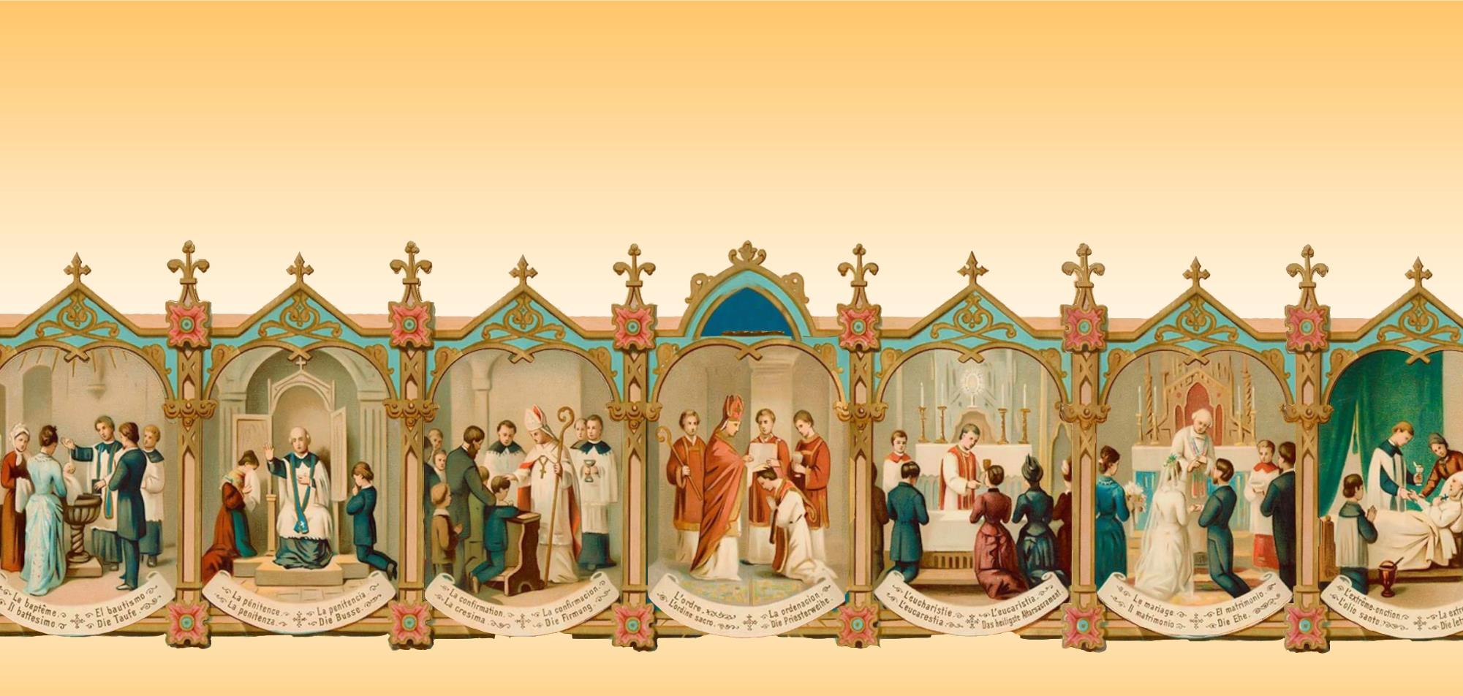
¿Por qué necesitamos los sacramentos?

Slide 5
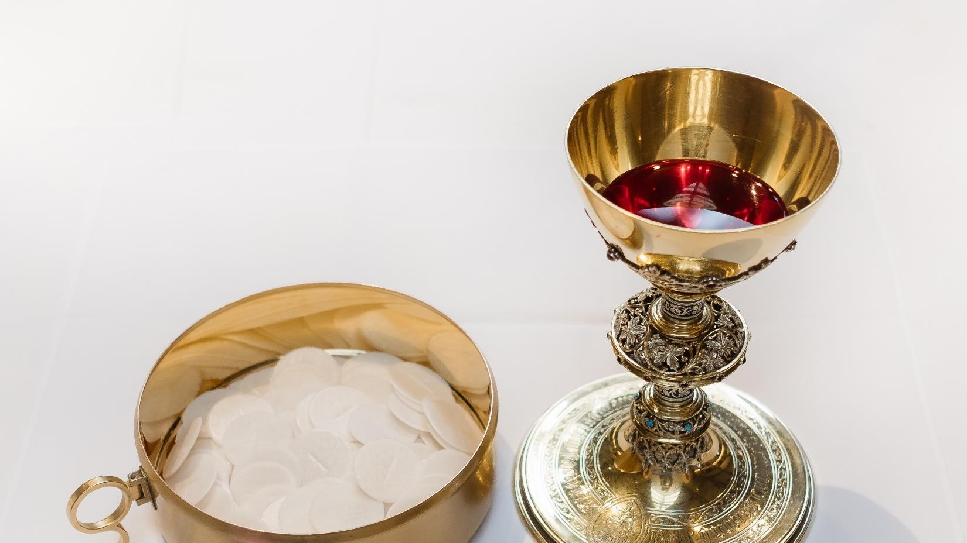
¡Los sacramentos nos dan la gracia, que es la vida de Dios!
!La gracia nos da el poder de amar como Dios ama!

Slide 6
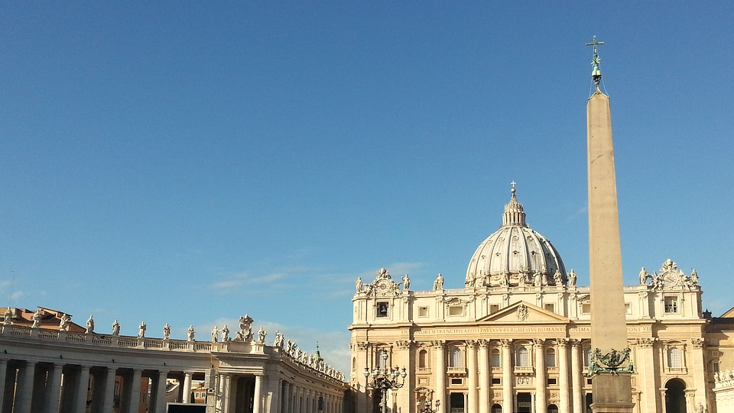
Un sacramento es una señal externa instituida por Cristo para dar gracia, para ayudarnos a crecer en santidad.
Sin embargo, son más que meros signos, porque a través de los sacramentos el Señor nos da Su gracia, Su vida divina.
Por eso la Iglesia se refiere a los sacramentos como “signos eficaces”, es decir, signos que dan gracia.

Slide 7
VEA
God’s Grace - Fun and Simple Explanation! TheoMatters
https://www.youtube.com/watch?v=9PW3gaImhbg
Activar subtítulos en español
¿Qué es la Gracia?
hhttps://youtu.be/r5RHlRfm310?si=J2xCDcA5Sj_1OiR_

Slide 8
Pero, ¿por qué necesitamos la gracia?
El pecado original | Biblia para niños | La Caída
https://youtu.be/Zn-NDELqlSs?si=JUBsr2pfO6tesL8T

Slide 9
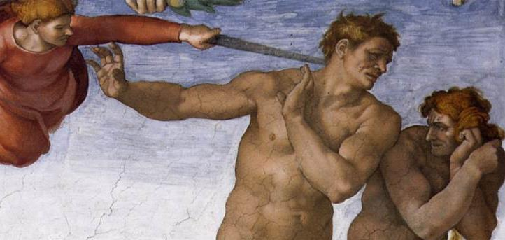
But why do we need grace?
¿Qué cambió cuando Adán y Eva pecaron?
Desde que nuestros primeros padres, Adán y Eva, pecaron, todas las personas (a excepción de Jesús y María) se convirtieron en pecadores (Rom 5:12, 19), porque heredamos la mancha o herida del Pecado Original en nuestras almas. El pecado separó a nuestros primeros padres, sus hijos y toda su descendencia, incluyéndonos a nosotros, de Dios.

Slide 10
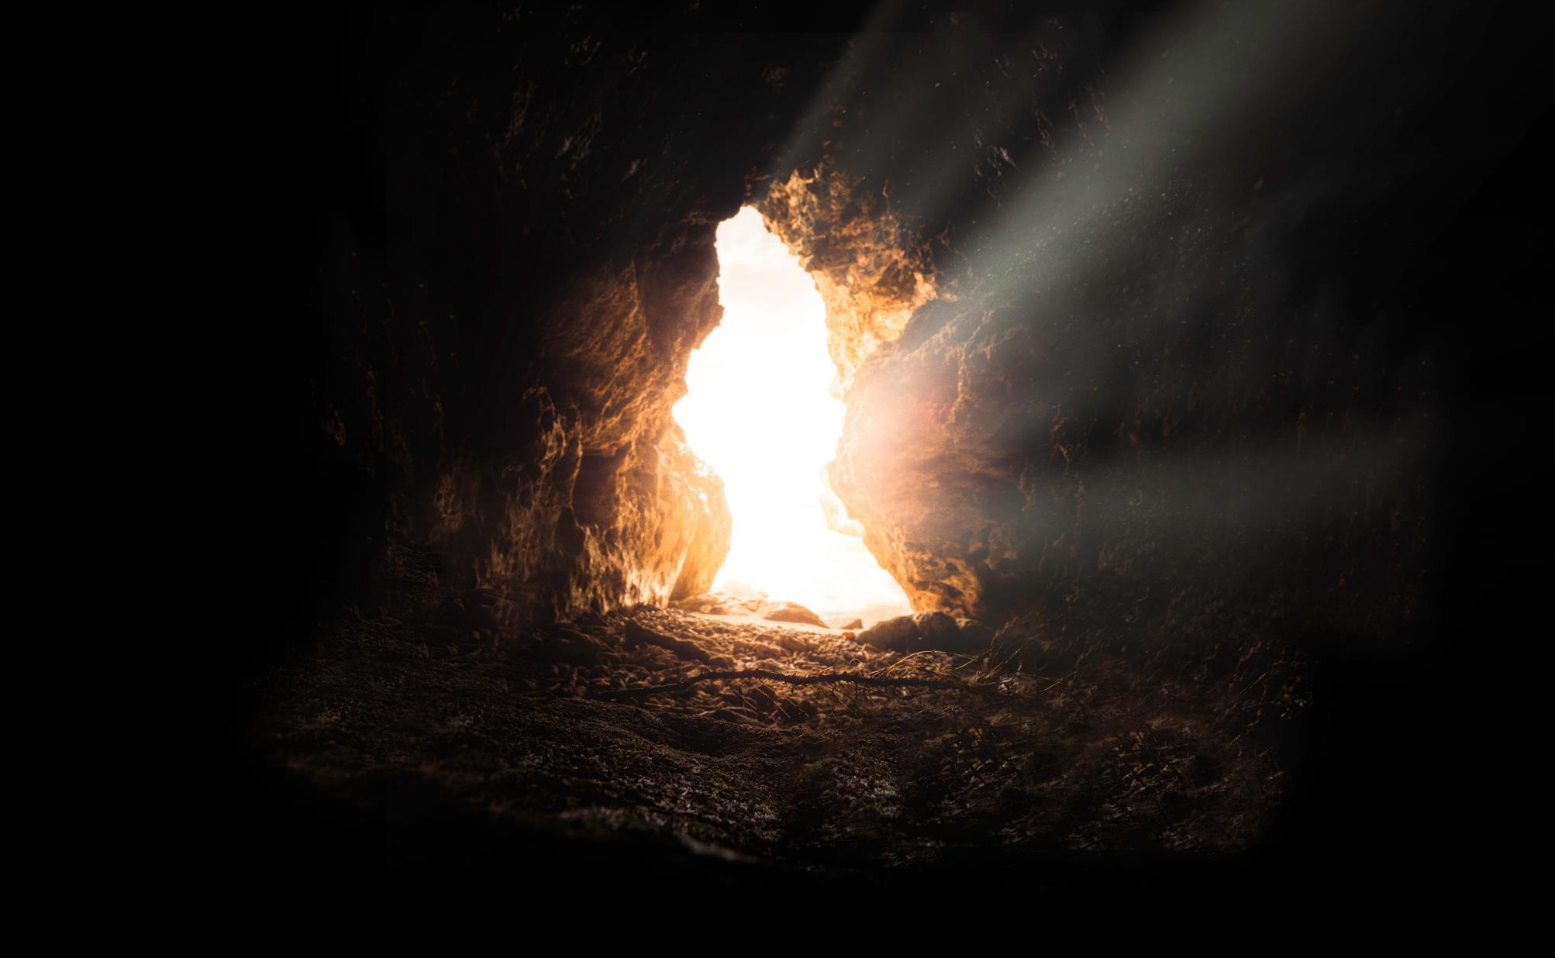
Dios Padre prometió que vendría un salvador y nos salvaría de nuestros pecados y de la consecuencia de la muerte eterna, y eso es exactamente lo que sucedió. Jesús, el divino Hijo de Dios, vino, padeció, murió, resucitó por nosotros. Él es nuestro salvador. Abrió las puertas del Cielo para salvarnos de la muerte eterna y darnos la posibilidad de la vida eterna con Dios.
Jesús nos dio nuestra Iglesia Católica y los Siete Sacramentos, para que Él permaneciera con nosotros, dándonos Su misericordia y gracia a través del Espíritu Santo para lavarnos del Pecado Original y perdonar nuestros pecados personales para mantenernos cada vez más cerca de Dios.

Slide 11
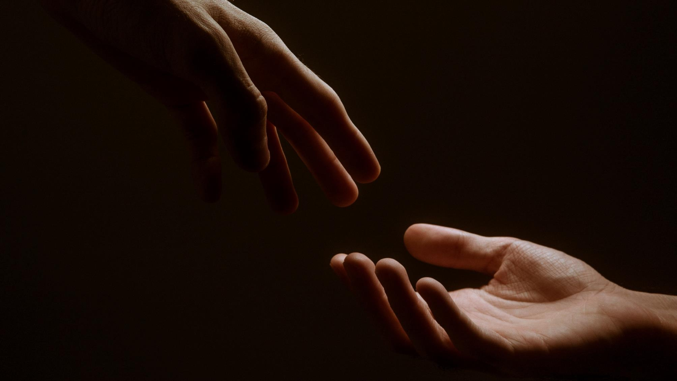
Nuestro Señor Jesús nos da Su misericordia y gracia para que podamos seguirlo y elegir a Dios con nuestro libre albedrío.

Slide 12
JUEGO DE DATOS SACRAMENTALES:
Las familias verán un breve video sobre los sacramentos
Después del video, cada familia escribe tantos datos como puedan sobre los sacramentos de la Iglesia Católica en dos minutos
3. Las families comparten sus respuestas.
Los hechos pueden incluir:
¿Cuántos sacramentos hay?
Nombre tantos sacramentos como sea posible. ¿Qué sacramento recibe una persona primero? ¿Cómo nos ayudan los sacramentos?
https://www.youtube.com/watch?v=LatLsVNR0T0

Slide 13
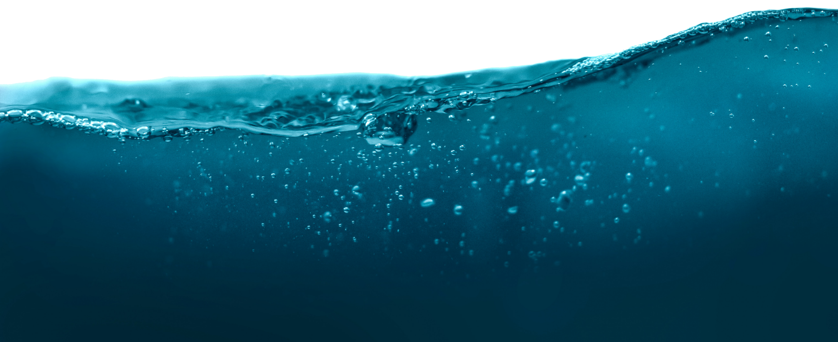
En la historia del Arca de Noé, las aguas del diluvio se llevaron todo lo que era pecaminoso. ¿Cuál de los siete sacramentos usa agua para lavar los pecados?
Bautismo
Así como cada pacto del Antiguo Testamento tenía una señal y una promesa, ¡cada sacramento también la tiene!
La promesa cumplida en el sacramento del Bautismo es que Dios lava el Pecado Original que heredamos de Adán y Eva, y por medio de Jesús en el Espíritu Santo, llegamos a ser parte de la familia de Dios como hijos e hijas del Padre.

Slide 14
DRAMATIZACIÓN DEL BAUTISMO
El signo físico y la acción del Sacramento del Bautismo es el agua natural que se derrama sobre la persona. Haga que “preside” diga: “[N.], yo te bautizo en el nombre del Padre, y del Hijo, y del Espíritu Santo”.

Slide 15
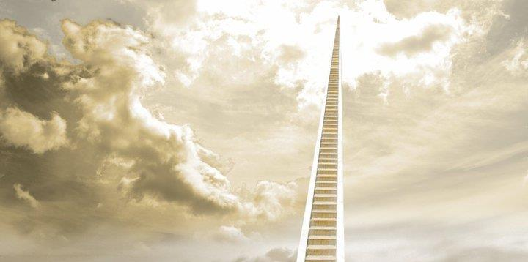
FCONVERSACIÓN FAMILIAR/ACTIVIDAD
“[Los sacramentos] son como escaleras que Dios se dio a sí mismo por las cuales desciende hacia nosotros." Dr. Peter Kreef
¿Qué significa eso para usted?
Cada miembro de la familia dibuja una imagen que muestre lo que significa la cita para ellos
Cada persona explica su dibujo.

Slide 16
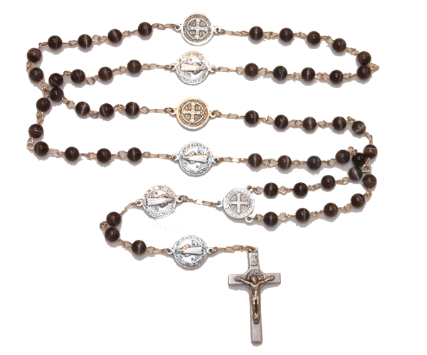
MISIÓN
Mira los videos sobre el Sacramento del Bautismo
Encuentre artículos de bautismo o sacramentales que fueron recibidos por cada miembro de la familia en su Bautismo y tráigalos a a la reunión de la Semana 3
Este es el mes del Rosario (octubre), así que coloque su rosario familiar en el altar de su hogar al lado de su biblia familiar.
El 1 de noviembre, Día de Todos los Santos, celebramos y mostramos a Dios que estamos agradecidos por los santos que están en el Cielo y por toda la ayuda que nos brindan. Di una oración al santo con cuyo nombre fuiste bautizado, pidiéndole que ore por ti.

Slide 17
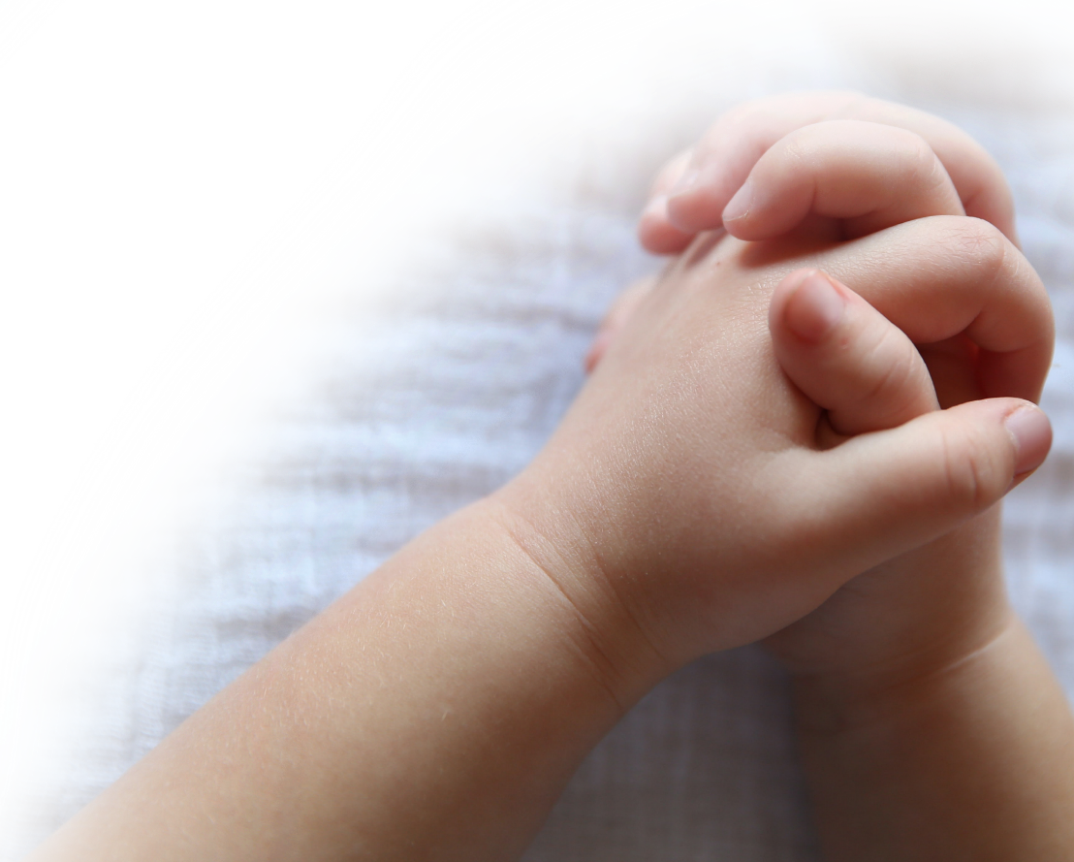
MISION (p.2)
El 2 de noviembre, Día de los Muertos, oramos por nuestros seres queridos que han muerto, así como por todos aquellos que están en el Purgatorio esperando que oremos por ellos, ¡para que ellos también puedan ir al Cielo y finalmente estar con Dios para siempre!
Traiga una foto de un miembro o un amigo de la familia que haya muerto por el que le gustaría que todos oráramos durante la Semana 3 y el Día de los Difuntos, o haga un dibujo de esa persona si no tiene una foto. Además, ¿esa persona especial recibió el nombre de un santo? ¿Tienes un santo favorito? ¿Por qué ese santo es tu favorito? ¿Tienes el nombre de un san- to? ¿Quién es ese santo?
Reúnanse en su espacio de oración/alrededor del altar de su casa como familia. Tómese un momento para estar juntos en silencio con Dios y decir una oración por su familiar o amigo de la familia, y el uno por el otro. Luego terminen rezando juntos una década del Rosario mientras meditan en el Primer Misterio Luminoso, El Bautismo de Jesús.

Slide 18
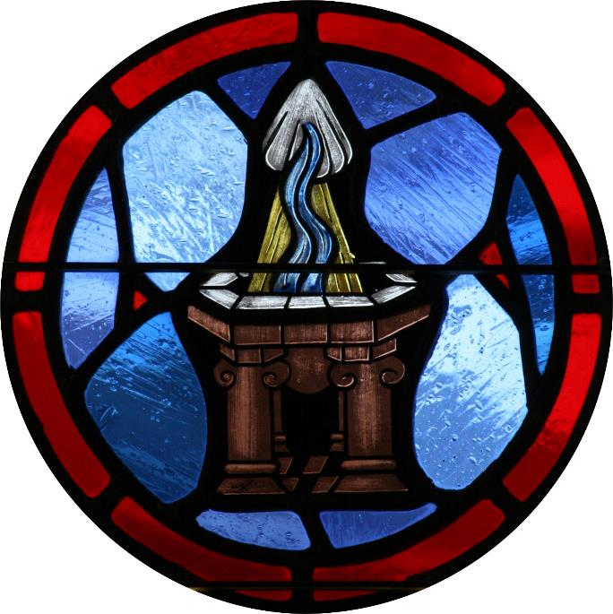
CERRAR EN ORACIÓN
Señor, gracias por el precioso don del bautismo, por el cual nos has reclamado como tuyos, para que podamos declarar públicamente nuestro amor por ti y dar testimonio de tu amor.
Señor, te pedimos que derrames tu bondad y tus bendiciones sobre nosotros, tus fieles servidores.
Oramos para que trabajes profundamente en nuestros corazones y almas para renovarnos y refrescarnos cada día.
Ven y guía nuestros pasos, danos una esperanza y una visión para el futuro.
Padre, por tu Hijo Jesús y por el poder del Espíritu Santo, cúbrenos y protégenos ahora, rodéanos con tus promesas y llena nuestros corazones de alegría. Amén.
Adaptado de www.xavier.edu

